Slide 1

স্বাগতম

Slide 2


পরিচিতি
শিক্ষক
মোহাম্মদ মতিউর রহমান
সহকারী অধাপক, গণিত বিভাগ
শেরপুর সরকারি মহিলা কলেজ
শেরপুর
আইসিটি প্রশিক্ষণ আইডিঃ- ০৪
পাঠ
শ্রেণিঃ-একাদশ
বিষয়ঃ- গণিত
অধায়ঃ- স্থানাঙ্ক জ্যামিতি
সময়ঃ- ৫০ মিনিট
তারিখঃ- 2১-০৬-১৩ ঈসায়ী

Slide 3
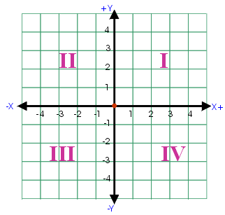
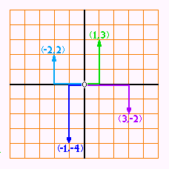

Slide 4
দুইটি বিন্দুর মধ্যবর্তী দূরত্ব নির্ণয়

Slide 5
শিখনফল
দুইটি বিন্দুর মধ্যবর্তী দূরত্ব নির্ণয়ের সূত্র
প্রতিষ্ঠা
ও প্রয়োগ
করতে পারবে।

Slide 6
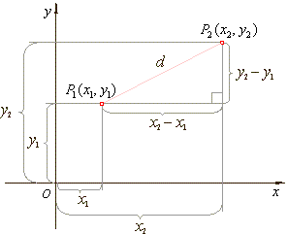

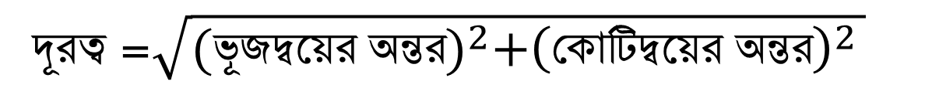
দূরত্ব =$\sqrt{{(ভূজদ্বয়ের অন্তর)}^{2}+{\left(কোটিদ্বয়ের অন্তর\right)}^{2 }}$

Slide 7
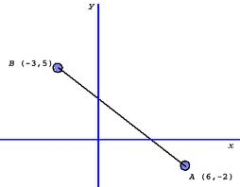
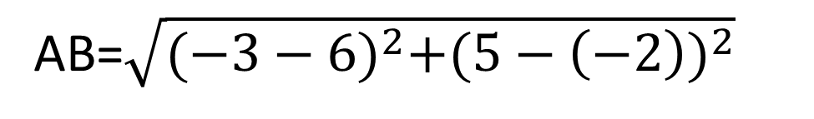
AB=$\sqrt{{(−3−6)}^{2}+{(5−\left(−2\right))}^{2}}$

Slide 8
B
A
C
AB+BC>AC
A
B
C
AB+BC=AC

Slide 9

A
A
B
C
B
C
AB=BC=AC
$${AB}^{2}+{BC}^{2}={AC}^{2}$$

Slide 10
D
C
D
C
A
B
A
B
AB=BC=CD=AD, AC=BC
AB=BC=CD=AD, AC≠BC

Slide 11
D
C
D
C
B
B
A
A
AB=DC,BC=AD,AC=BD
AB=DC,BC=AD,AC≠BD

Slide 12
দলীয় কাজ
দেখাও যে, (4,2) , (7,5) এবং (9,7) বিন্দু তিনটি একই সরলরেখায় অবস্থিত।
প্রমাণ কর যে, (- 2, -1) ,(1, 0), (4,3) এবং(1,2) বিন্দুগুলি একটি সামান্তরিকের শীর্ষবিন্দু।

Slide 13
মূল্যায়ন
1. ভুজ ও কোটি কি?
2. দুই বিন্দুর মধ্যবর্তী দূরত্ব নির্ণয়ের সূত্র কি?
3.তিনটি বিন্দু এক সরল রেখায় অবস্থান করার শর্ত কি?

Slide 14
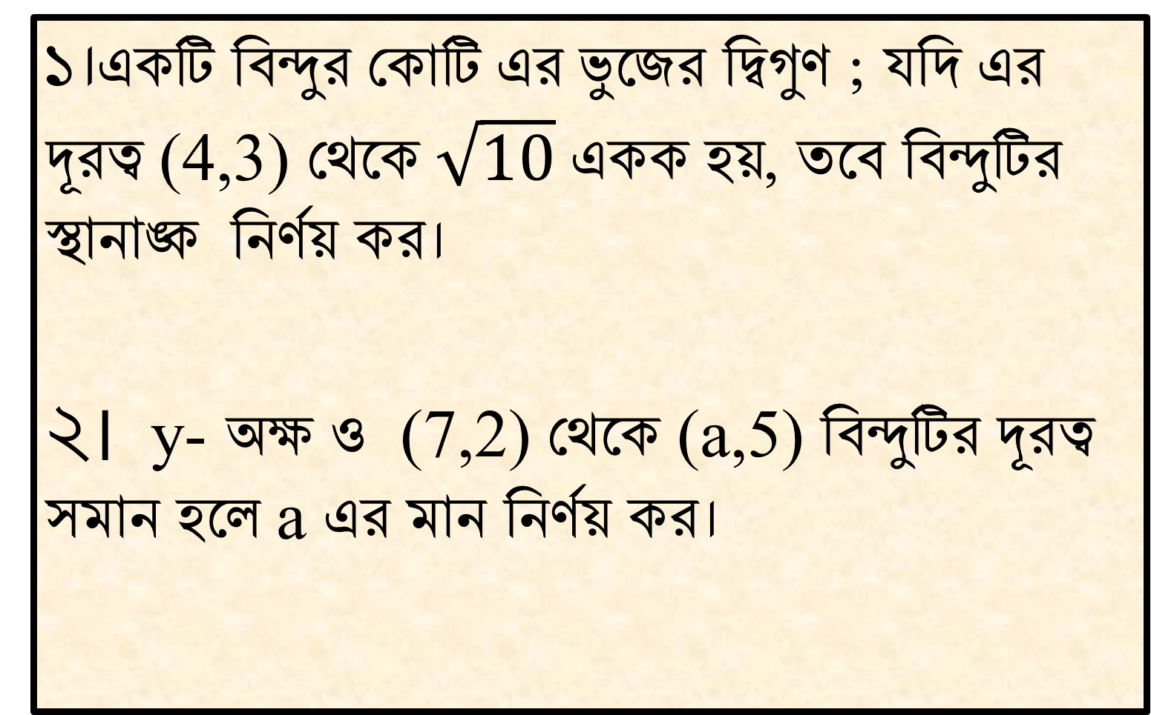
বাড়ির কাজ
১।একটি বিন্দুর কোটি এর ভুজের দ্বিগুণ ; যদি এর দূরত্ব (4,3) থেকে $\sqrt{10}$একক হয়, তবে বিন্দুটির স্থানাঙ্ক নির্ণয় কর।
২। y- অক্ষ ও (7,2) থেকে (a,5) বিন্দুটির দূরত্ব সমান হলে a এর মান নির্ণয় কর।

Slide 15

ধন্যবাদ

